Slide 1

Sistemas Autónomos
Extended Kalman Filter SLAM Turtlebot
Notes:
<number>

Slide 2
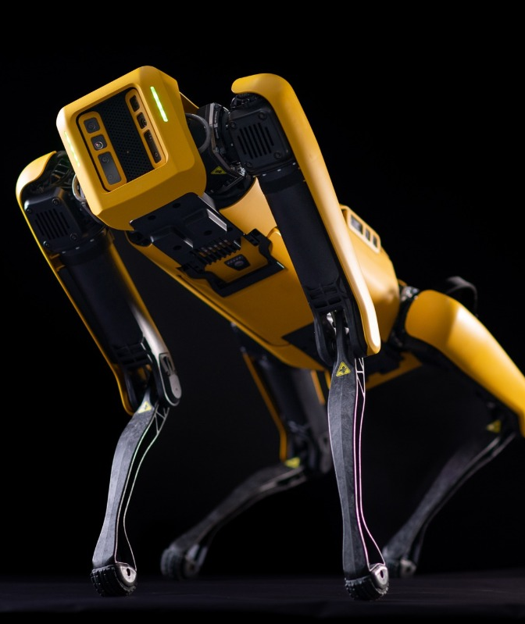
SLAM: Simultaneous Localization and Mapping
Desenvolver um mapa do ambiente usando dados de sensores móveis em tempo real
Simultaneamente, determinar a posição da plataforma móvel de sensores no mapa em desenvolvimento utilizando marcadores
Sample Footer Text
04/29/2024
2

Slide 3
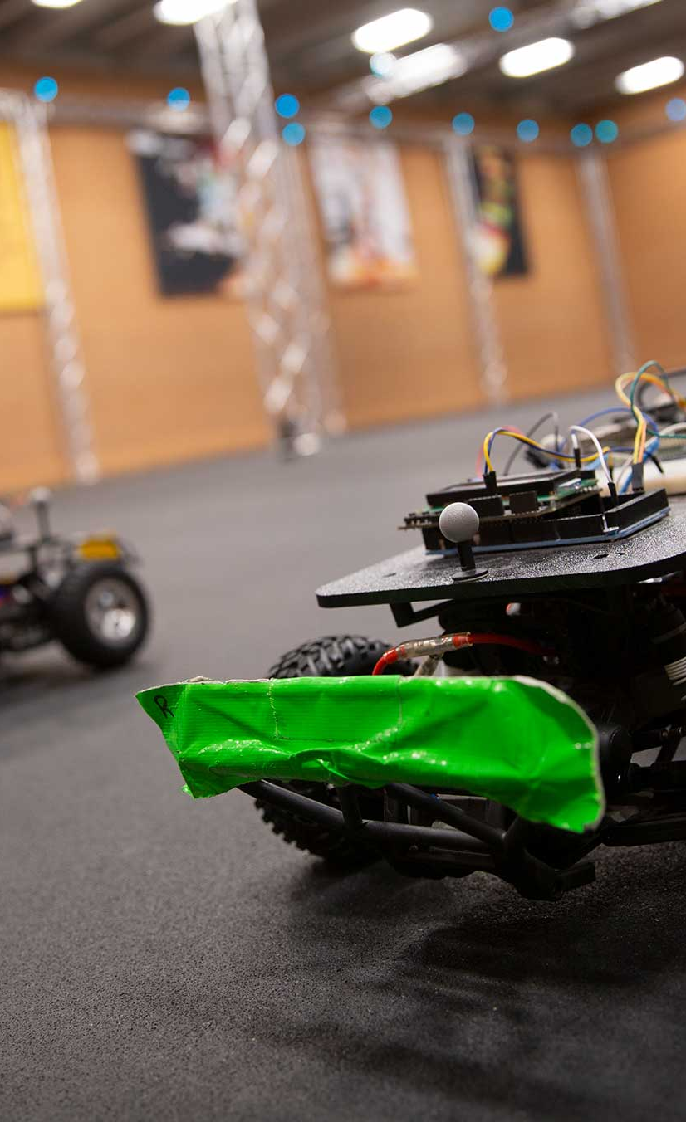
Definição do Problema de SLAM
Dados:
Os comandos enviados
Observações
Desejado:
Mapa do ambiente
Caminho (ou posição atual) do veículo
Sample Footer Text
04/29/2024
3

Slide 4
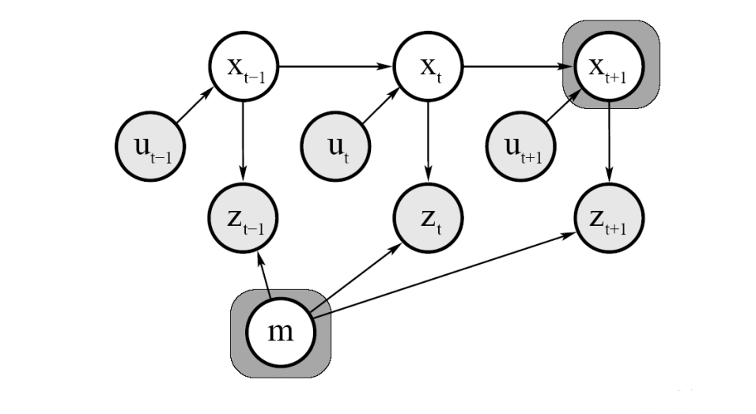
State Diagram
m – map with 2D sensor
u – system inputs
z – observations
x – system position
Sample Footer Text
04/29/2024
<number>
Notes:
<number>

Slide 5
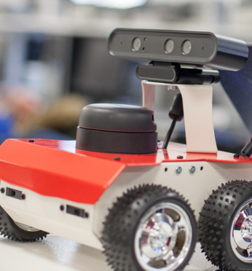
Application of the EKF to SLAM
Estimar a posição do sistema e as localizações dos marcadores no ambiente
Espaço de estados (2D) é
Sample Footer Text
04/29/2024
<number>

Slide 6

EKF SLAM: State Representation
Mapa com n marcadores: (3+2n) - Matriz Gaussiana de dimensão
Sample Footer Text
04/29/2024
<number>

Slide 7

EKF SLAM: Filter Cycle
Previsão de estado
Previsão das medidas
Medição
Comparação de dados
Atualização
Sample Footer Text
04/29/2024
<number>

Slide 8
Calendar
Semanas | Projeção de trabalho
1 | Adquirir o rosbag
2 | Pesquisa e interpretação do problema assim como a sua solução
3 | Inicialização da aplicação do EKF em código
4 | Finalização de código e correção de erros
5 | Aplicação do EKF ao turtle bot
6 | Correção de erros e debug
7 | Elaboração e entrega de relatório
Sample Footer Text
04/29/2024
<number>

Slide 9
Referencias
https://en.wikipedia.org/wiki/Extended_Kalman_filter
https://www.youtube.com/watch?v=X30sEgIws0g
Sample Footer Text
04/29/2024
<number>

